Slide 1
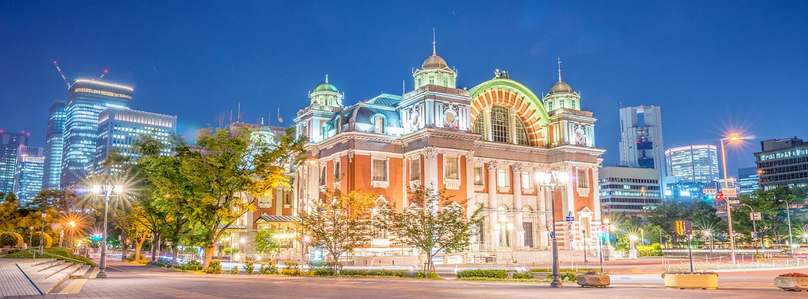
第22回 画像の認識・理解シンポジウム (MIRU2019)
PS9-999
画像の認識・理解に関するスポットライト発表
画像ミル子（認識大学）・理解進（（株）CNN）

Slide 2
PS9-999 画像の認識・理解に関するスポットライト発表
スポットライト発表の持ち時間は30秒です。 時間が来たら、発表の途中でも交代していただきます。
限られた時間ですが、研究の魅力（セールスポイント）が伝わり、聴衆がポスターに来てくれるように工夫をお願いします。
提案手法の詳細より、研究の背景や意義に重点を置いた説明の方が良い印象を与えることが多いように思います。
時間が無いからと早口になると、伝えたいことが伝わらないことがありますので、ゆっくり目に話す事を意識してください。
大きな会場ですので、小さな文字は見えません。

Slide 3
PS9-999 画像の認識・理解に関するスポットライト発表
このテンプレートは自由に変更してもらって構いません。
スライドは複数枚使っても構いません。
アニメーションや動画を使っても構いませんが、動画ファイルは必ずスライドのファイルに埋め込んでください。
ファイルサイズは 10 MB以下にしてください。
スライドは、7月19日（金）までにEasyChairにアップロードしてください。
スポットライト発表を希望されない場合は、EasyChairで意思表示をお願いします。
提出していただいたスライドは、運営側で１つのファイルに結合します。

Slide 4
PS9-999 画像の認識・理解に関するスポットライト発表
プレゼンテーションに使用するPCの環境は
OS: Windows 10 Home(64bit)
PowerPoint 2019
を予定しています（朱書き部分は、当初のものから変更になりました）。OSやPowerPointのバージョンが変わると、テキスト領域の大きさなどが変化する場合がありますので、可能であれば同じ環境で事前に動作確認をお願いします。

